Slide 1
AIRGUARD AI
Quan sát môi trường, hỗ trợ quyết định an toàn
MVP giám sát chất lượng môi trường tại Vinhomes Ocean Park 1
5 trạm mô phỏng • Dashboard AQI-first • AI Agent có kiểm soát
Dữ liệu MVP từ simulator — không phải quan trắc được chứng nhận.
Notes:
Mở đầu: AirGuard AI là MVP minh họa chuỗi dữ liệu từ thu thập đến hỗ trợ ra quyết định. Hệ thống không thay thế quan trắc chính thức hay tư vấn y tế.

Slide 2
AIRGUARD AI / 2026
Bài toán: dữ liệu chưa đủ để hành động đúng lúc
Người dùng cần câu trả lời nhanh, có ngữ cảnh và có trách nhiệm.
01
02
03
Khu vực nào đang cần chú ý?
Chỉ số có còn mới và đáng tin cậy không?
Tôi nên làm gì, và ai chịu trách nhiệm với hành động đó?
Cư dân • Người nhạy cảm • Người tập thể thao ngoài trời • Quản lý vận hành
02
Notes:
Vấn đề không chỉ là có số PM2.5 hay CO2. Người dùng cần biết dữ liệu có tin cậy không và cần làm gì. Với quản lý, mọi hành động phải có bằng chứng và người chịu trách nhiệm.

Slide 3
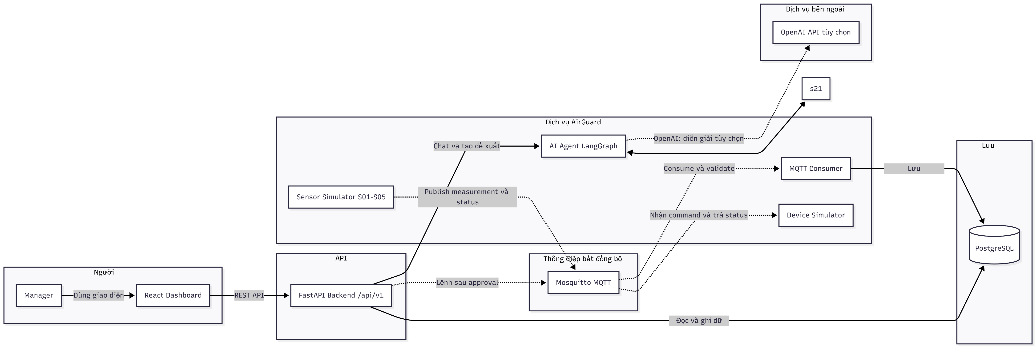
AIRGUARD AI / 2026
Giải pháp: từ sensor đến quyết định trong một luồng dữ liệu
Sensor simulator → MQTT + validation → PostgreSQL → FastAPI → Dashboard & AI Agent
• 5 trạm S01–S05; PM2.5, CO2, tiếng ồn, nhiệt độ.
• Backend là system of record.
• Dữ liệu invalid, stale hoặc offline bị chặn trước downstream action.
Nguồn: sơ đồ kiến trúc nội bộ AirGuard AI
03
Notes:
Dữ liệu từ năm trạm mô phỏng đi qua MQTT, được kiểm tra chất lượng, lưu vào PostgreSQL và phục vụ qua FastAPI. Dashboard và Agent chỉ dùng dữ liệu do backend cung cấp.

Slide 4
AIRGUARD AI / 2026
Dashboard AQI-first: nhìn nhanh, đi sâu, theo dõi xu hướng
AQI là điểm bắt đầu; các chỉ số thành phần và freshness giải thích điều gì đang xảy ra.
• Bản đồ 5 trạm và trạng thái freshness
• AQI tổng quan; PM2.5, CO2, tiếng ồn, nhiệt độ để xem chi tiết
• Lịch sử và forecast ngắn hạn 1–3 giờ
• Cảnh báo theo rule cho nhiều chỉ số và trạng thái offline
Minh bạch: mọi payload MVP mang nhãn source = simulator; không trình bày như số liệu quan trắc chính thức.
04
Notes:
Người dùng bắt đầu với AQI để có bức tranh nhanh, sau đó xem chỉ số thành phần và trạng thái freshness. Chúng em giữ nhãn simulator để tránh hiểu đây là dữ liệu quan trắc chính thức.

Slide 5
AIRGUARD AI / 2026
AI hữu ích khi được grounding và có ranh giới rõ ràng
AI Agent có thể
AI Agent không được
• Trả lời hiện trạng, so sánh, forecast và cảnh báo.
• Diễn giải theo profile người dùng.
• Tạo proposal có bằng chứng.
• Tự tạo số liệu, ngưỡng hay cảnh báo.
• Truy cập trực tiếp PostgreSQL/MQTT.
• Tự phê duyệt hoặc gửi command.
05
Notes:
Trọng tâm không phải là AI nói trôi chảy. Agent chỉ diễn giải tool result của cùng request; nếu thiếu dữ liệu, Agent nói rõ chưa đủ dữ liệu. Agent không có quyền phê duyệt hoặc điều khiển thiết bị.

Slide 6
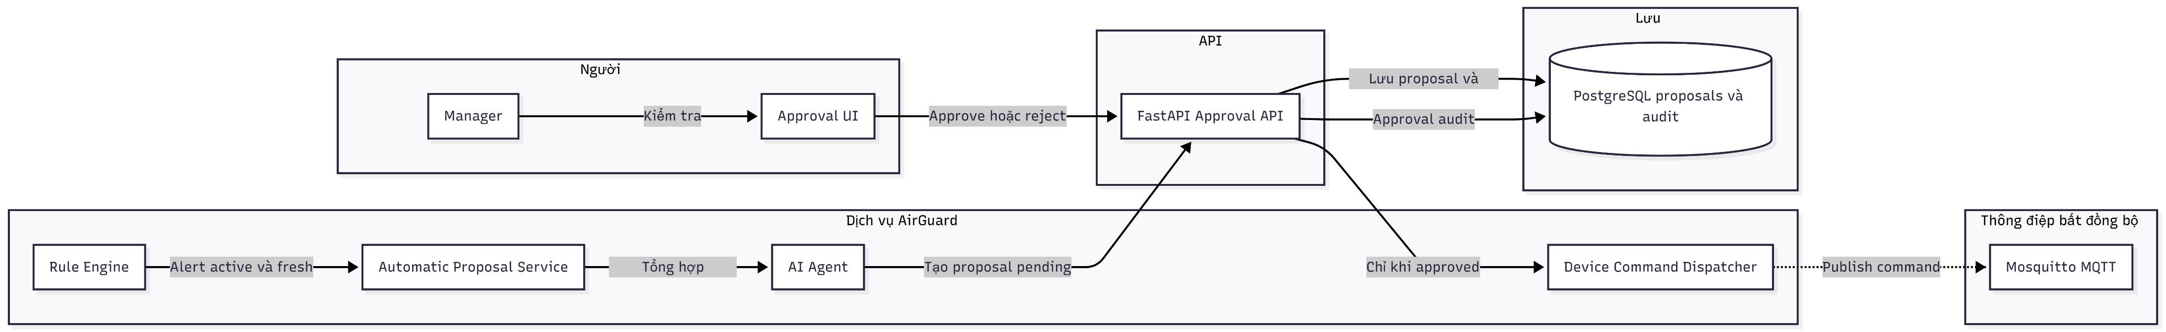
AIRGUARD AI / 2026
Human-in-the-Loop: khuyến nghị đi cùng trách nhiệm
Alert hợp lệ ↓ Proposal pending ↓ Manager approve / reject ↓ Audit & device simulator
06
Notes:
Agent chỉ tạo proposal pending. Manager là người approve hoặc reject. Khi được duyệt, dispatcher mới phát command; audit giúp truy vết toàn bộ hành trình quyết định.

Slide 7
AIRGUARD AI / 2026
Metrics: phản hồi lõi đủ nhanh cho quy mô demo
20
0,010 ms
98.069
4,88 ms
5 trạm × 4 chỉ số
MQTT validation p95
message/giây
Heatmap 468 điểm p95
Dashboard polling: 30 giây • Simulator publish: 30 giây
Đo cục bộ 24/08/2026. Microbenchmark xử lý trong tiến trình; chưa bao gồm broker, database và network.
07
Notes:
Nhóm tự đo các tác vụ lõi tại máy hiện tại. Đây là microbenchmark, không phải độ trễ end-to-end. Số liệu cho thấy phần tính toán lõi không phải nút thắt với quy mô demo.

Slide 8
AIRGUARD AI / 2026
Tính khả thi: pipeline end-to-end và kịch bản kiểm chứng
Đã triển khai
• Simulator → MQTT → database → API → dashboard.
• Rule engine cảnh báo đa chỉ số.
• Forecast baseline 1–3 giờ từ dữ liệu fresh.
• Agent grounded + deterministic fallback.
• Proposal, phê duyệt, audit, device simulator.
Demo kiểm chứng
• Normal: map + source + freshness.
• Spike: alert sau chuỗi đo hợp lệ.
• Stale / duplicate: bị chặn.
• Agent thiếu dữ liệu: từ chối suy đoán.
• Proposal: pending → approve/reject → audit.
08
Notes:
Tính khả thi không chỉ nằm ở UI. Pipeline lõi đã có, và runbook demo bao gồm cả normal, spike, stale/duplicate, Agent thiếu dữ liệu, cùng luồng approval/reject.

Slide 9
AIRGUARD AI / 2026
Định hướng: mở rộng minh bạch, có kiểm soát
Ngắn hạn
Trung hạn
• Chốt ngưỡng cảnh báo, severity, tọa độ trạm và vai trò Manager.
• Hoàn thiện weather, notification và worker bất đồng bộ.
• Tích hợp sensor thật và xác thực thực địa.
• Đánh giá/backtest forecast.
• Bổ sung authentication/RBAC production và observability.
Mở rộng trên nền tảng có kiểm soát dữ liệu, minh bạch AI và trách nhiệm con người.
09
Notes:
Bước tiếp theo không phải là thêm nhiều AI, mà là xác nhận rule và nguồn dữ liệu thực, sau đó tích hợp sensor thật, đánh giá mô hình và hoàn thiện bảo mật production.

